Slide 1

CII-2M3 Pengantar Kecerdasan Buatan
Fuzzy Logic
Suyanto
S1 Informatika – Fakultas Informatika
Notes:
Semangat pagi. Apa kabar, Anak Pintar? Semoga selalu sehat dan bersemangat. Jumpa lagi dengan saya, Suyanto, di mata kuliah Pengantar Kecerdasan Buatan. Kali ini, kita akan membahas “Fuzzy Logic”.

Slide 2
Fuzzy Logic
Propositional logic dan first order logic hanya untuk masalah yang pasti
Fuzzy logic untuk masalah yang mengandung ketidakpastian
Notes:
Dua logic yang telah kita bahas sebelumnya, yaitu propositional logic dan first order logic, hanya bisa digunakan untuk masalah yang pasti. Bagaimana jika masalahnya mengandung ketidakpastian? Bagaimana merepresentasikan ketidakpastian menggunakan logic yang dipahami komputer? Ya, benar. Kita bisa menggunakan fuzzy logic atau logika samar.

Slide 3
Fuzzy Logic
Propositional logic dan first order logic hanya untuk masalah yang pasti
Fuzzy logic untuk masalah yang mengandung ketidakpastian
Teori tentang fuzzy set pertama kali dikemukakan oleh Lotfi Zadeh tahun 1965
Sejak pertengahan 1970-an, para peneliti Jepang berhasil mengaplikasikan teori fuzzy ke dalam berbagai permasalahan praktis
Notes:
Teori tentang fuzzy set atau himpunan samar pertama kali dikemukakan oleh Lotfi Zadeh sekitar tahun 1965 pada sebuah makalah yang berjudul ’Fuzzy Sets’. Setelah itu, sejak pertengahan 1970-an, para peneliti Jepang berhasil mengaplikasikan teori ini ke dalam berbagai permasalahan praktis.

Slide 4
Fuzzy Logic
Propositional logic dan first order logic hanya untuk masalah yang pasti
Fuzzy logic untuk masalah yang mengandung ketidakpastian
Teori tentang fuzzy set pertama kali dikemukakan oleh Lotfi Zadeh tahun 1965
Sejak pertengahan 1970-an, para peneliti Jepang berhasil mengaplikasikan teori fuzzy ke dalam berbagai permasalahan praktis
Teori fuzzy set bisa menangani masalah ketidakpastian
Di dunia nyata, banyak masalah dengan informasi yang bersifat kualitatif
Notes:
Teori fuzzy set bisa menangani masalah ketidakpastian, yang dalam hal ini bisa berarti keraguan, ketidaktepatan, kekurangan lengakapan informasi, dan kebenaran yang bersifat sebagian. Di dunia nyata, seringkali kita menghadapi masalah dengan informasi yang bersifat kualitatif, yang tidak bisa diukur secara kuantitatif, sehingga sulit untuk diterjemahkan ke dalam suatu rumus atau angka yang tepat,

Slide 5
Terima Kasih
Notes:
Demikian pembahasan tentang “Fuzzy Logic”. Selanjutnya, kita akan membahas “Fuzzy Set”. Terima kasih.

Slide 6
CII-2M3 Pengantar Kecerdasan Buatan
Fuzzy Set
Suyanto
S1 Informatika – Fakultas Informatika
Notes:
Semangat pagi. Apa kabar, Anak Pintar? Semoga selalu sehat dan bersemangat. Jumpa lagi dengan saya, Suyanto, di mata kuliah Pengantar Kecerdasan Buatan. Kali ini, kita akan membahas “Fuzzy Logic”.

Slide 7
Fuzzy Set
Digunakan untuk penalaran yang lebih manusiawi.
Misalkan U adalah universe of discourse (semesta pembicaraan) dan x adalah anggota U.
Fuzzy set A di dalam U didefinisikan sebagai suatu membership function (fungsi keanggotaan) µ_{A}(x), yang memetakan setiap objek di U menjadi suatu nilai real dalam interval [0, 1].
Nilai-nilai µ_{A}(x) menyatakan derajat keanggotaan x di dalam A.
Notes:
Fuzzy set digunakan untuk penalaran yang lebih manusiawi. Misalkan U adalah universe of discourse (semesta pembicaraan) dan x adalah anggota U. Suatu fuzzy set A di dalam U didefinisikan sebagai suatu membership function atau fungsi keanggotaan, yang memetakan setiap objek di U menjadi suatu nilai real dalam interval [0, 1].
Nilai-nilai Myu A(x) menyatakan derajat keanggotaan x di dalam A.

Slide 8
Suhu (⁰ C) | Dingin | Hangat | Panas
5 | 1 | 0,1 | 0
15 | 0,9 | 0,8 | 0
25 | 0,5 | 1 | 0,6
35 | 0,1 | 0,6 | 0,9
45 | 0 | 0,2 | 1
Notes:
Sebagai contoh, perhatikan tabel ini. Misalnya x adalah suhu, dalam derajat celcius, yang merupakan sebuah crisp set. Kita bisa membuat sejumlah fuzzy set bernama Dingin, Hangat, dan Panas.

Slide 9
Fuzzy Set
Dingin = {5, 15, 25, 35} dan derajat keanggotaannya dinyatakan oleh µ_{Dingin} = {1; 0,9; 0,5; 0,1}
Hangat = {5, 15, 25, 35, 45} dan derajat keanggotaannya dinyatakan oleh µ_{Hangat} = {0,1; 0,8; 1; 0,6; 0,2}
Panas = {25, 35, 45} dan derajat keanggotaannya dinyatakan oleh µ_{Panas} = {0,6; 0,9; 1}
Notes:
Dingin memiliki empat anggota, yaitu: {5, 15, 25, 35} dengan derajat keanggotaannya dinyatakan oleh µ_{Dingin} = {1; 0,9; 0,5; 0,1}. Hangat memiliki lima anggota, yaitu: {5, 15, 25, 35, 45} dengan derajat keanggotaannya dinyatakan oleh µ_{Hangat} = {0,1; 0,8; 1; 0,6; 0,2}. Panas memiliki tiga anggota, yaitu: {25, 35, 45} dengan derajat keanggotaannya dinyatakan oleh µ_{Panas} = {0,6; 0,9; 1}.

Slide 10
Bentuk Fungsi Keanggotaan
Fungsi Linier
Fungsi Sigmoid
Fungsi Segitiga
Fungsi Trapesium
Fungsi Phi
Fungsi Beta
Fungsi Gauss
Notes:
Fungsi keanggotaan memainkan peranan yang sangat penting untuk merepresentasikan masalah dan menghasilkan keputusan yang akurat. Terdapat banyak sekali fungsi keanggotaan yang bias digunakan. Tujuh di antaranya adalah: Fungsi Linier, Fungsi Sigmoid, Fungsi Segitiga, Fungsi Trapesium, Fungsi Phi, Fungsi Beta, dan Fungsi Gauss.

Slide 11
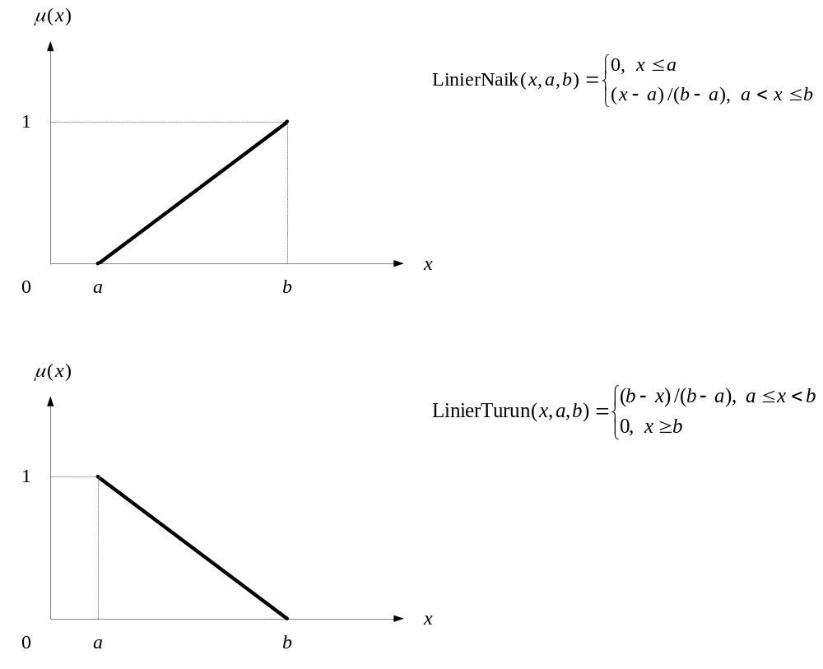
Notes:
Fungsi Linier berbentuk garis lurus naik atau turun, seperti pada gambar ini.

Slide 12
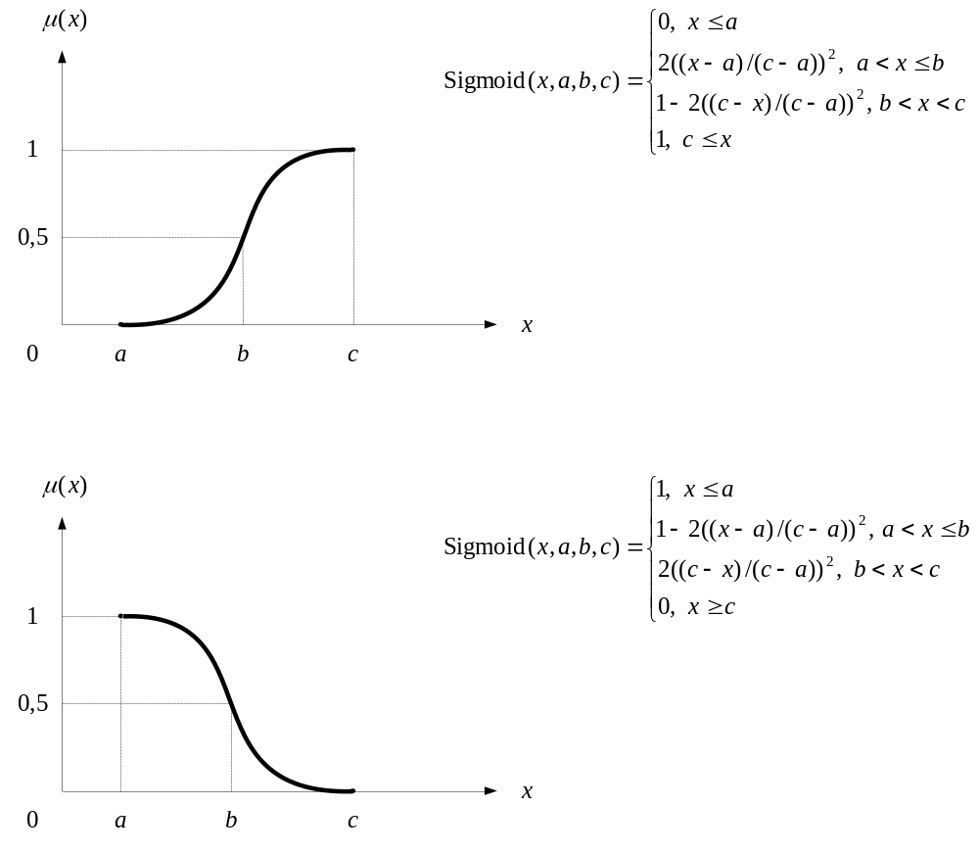
Notes:
Fungsi Sigmoid berbentuk huruf S, seperti pada gambar ini.

Slide 13
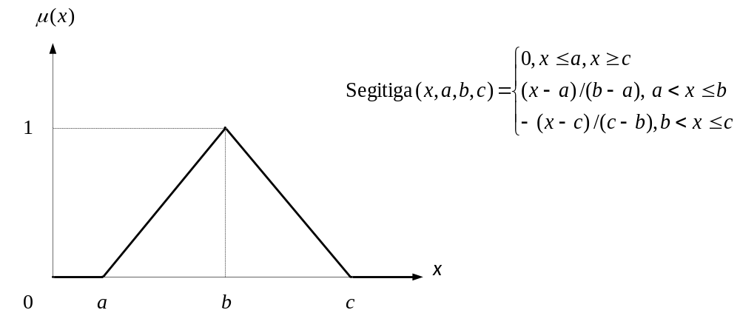
Notes:
Fungsi Segitiga bisa berbentuk segitiga sama kaki, seperti pada gambar ini. Bisa juga berbentuk segitiga dengan lebar kaki yang tidak sama.

Slide 14
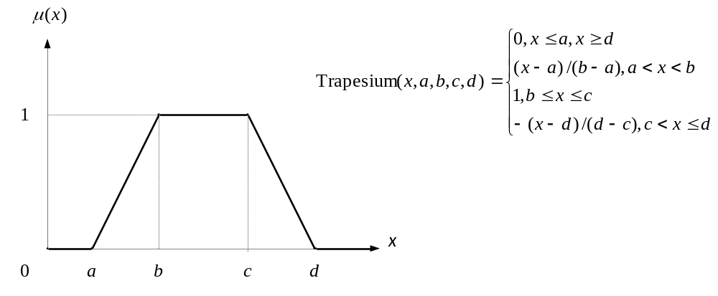
Notes:
Fungsi Trapesium berbentuk trapesium dengan bagian atas pendek maupun lebar, seperti pada gambar ini.

Slide 15
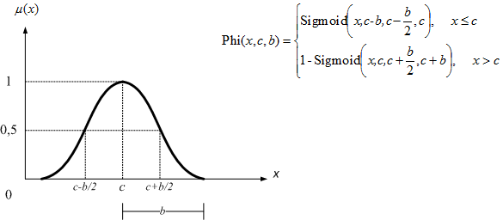
Notes:
Fungsi Phi berbentuk lonceng, dengan bagian atas yang bisa melengkung curam maupun landai, seperti pada gambar ini.

Slide 16
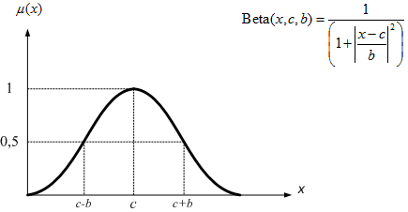
Notes:
Fungsi Beta juga berbentuk lonceng, tetapi dengan lengkungan yang berbeda dengan Fungsi Phi, seperti pada gambar ini.

Slide 17
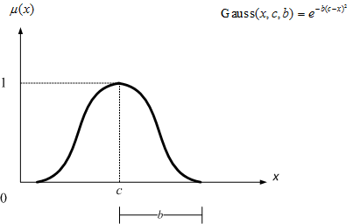
Notes:
Fungsi Gauss juga berbentuk lonceng, tetapi dengan lengkungan yang berbeda dengan Fungsi Phi maupun Fungsi Beta, seperti pada gambar ini.

Slide 18
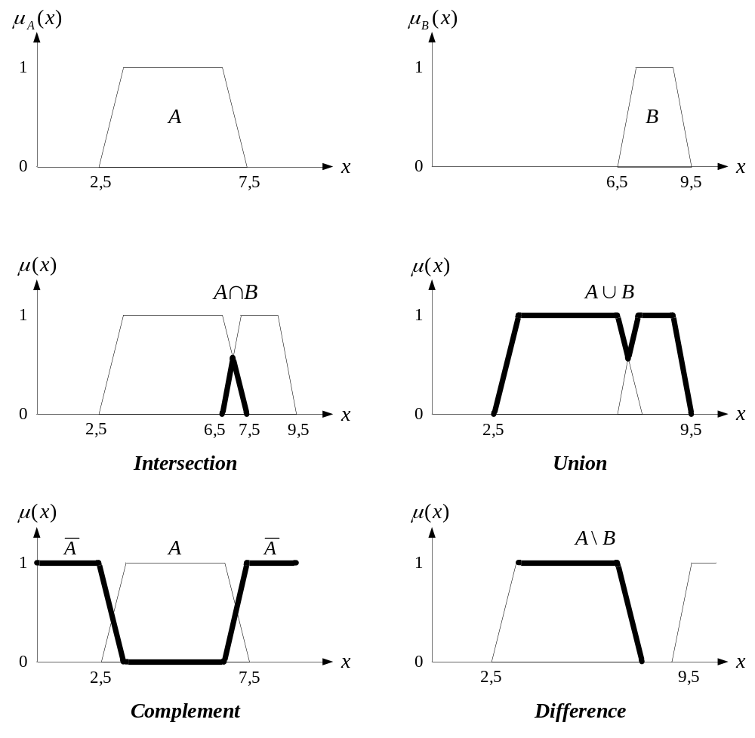
Fuzzy Set
Notes:
Secara sederhana, empat operasi himpunan pada fuzzy set digambarkan seperti ini.

Slide 19
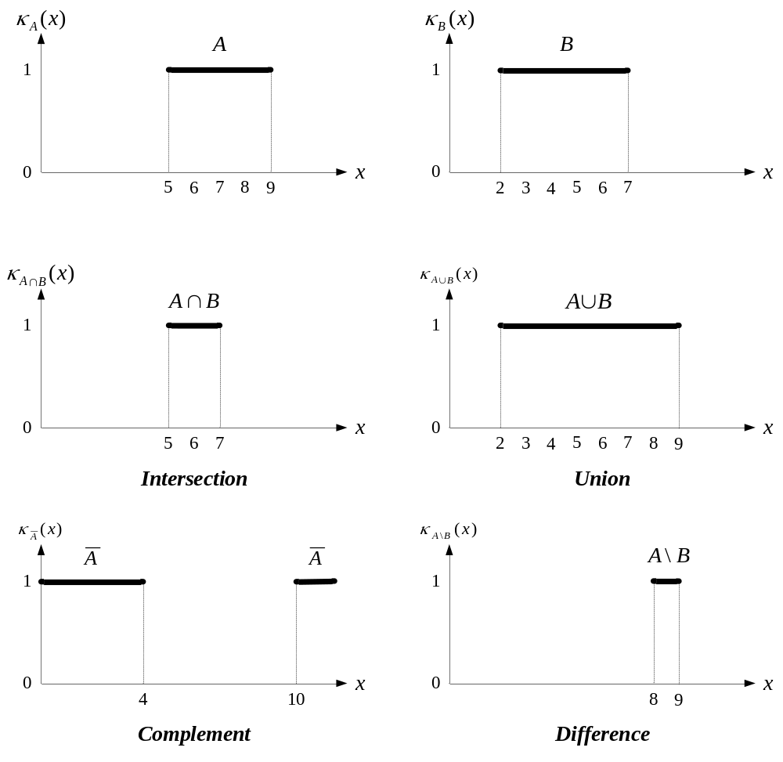
Classical Set
Notes:
Sedangkan pada clasical set digambarkan seperti ini.

Slide 20
Terima Kasih
Notes:
Demikian pembahasan tentang “Fuzzy Set”. Selanjutnya, kita akan membahas “Fuzzy Inference”. Terima kasih.

Slide 21
CII-2M3 Pengantar Kecerdasan Buatan
Fuzzy Inference
Suyanto
S1 Informatika – Fakultas Informatika
Notes:
Semangat pagi. Apa kabar, Anak Pintar? Semoga selalu sehat dan bersemangat. Jumpa lagi dengan saya, Suyanto, di mata kuliah Pengantar Kecerdasan Buatan. Kali ini, kita akan membahas “Fuzzy Inference”.

Slide 22
Approximate Reasoning
Dalam bahasa manusia, banyak percakapan yang menggunakan kalimat yang tidak pasti kebenarannya
  ’Hampir semua orang suka permen’
  ’Sepertinya dia anak yang pintar’
Jika P adalah fuzzy logic proposition
Maka P bernilai real dalam interval [0, 1]
  Nilai 0 menyatakan bahwa P adalah salah
  Nilai 1 menyatakan bahwa P adalah benar
Notes:
Dalam bahasa manusia, banyak percakapan yang menggunakan kalimat yang tidak pasti kebenarannya. Misalnya, ’Hampir semua orang suka permen’, ’Sepertinya dia anak yang pintar’. Jika P adalah fuzzy logic proposition, maka P bernilai real dalam interval nol sampai satu. Nilai 0 menyatakan bahwa P adalah salah. Nilai 1 menyatakan bahwa P adalah benar.

Slide 23
Approximate Reasoning
A : ’Apakah dia anak yang pintar?’
B : ‘Sepertinya begitu.’
A : ‘Apakah Indeks Prestasi dan hasil tes psikologinya bagus?’
B : ‘Ya, keduanya sangat bagus.’
A : ’Apakah dia layak mendapatkan beasiswa?’
B : ’Ya, sepertinya itu adalah keputusan yang baik.’
Notes:
Dalam bahasa manusia, kita juga sering menemukan proses penalaran yang bersifat perkiraan sehingga menghasilkan keputusan yang tidak sepenuhnya meyakinkan. Perhatikan dialog antara Si A dan Si B berikut ini. Semua jawaban Si B bersifat estimasi, tidak ada yang pasti.

Slide 24

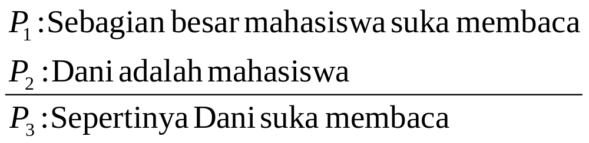
Notes:
Proses inferensi dalam bahasa manusia bisa digambarkan seperti ini. Jika sebagian besar mahasiswa suka membaca dan Dani adalah mahasiswa, maka proses inferensi akan menghasilkan kalimat ”Sepertinya Dani suka membaca.” Mengapa ada kata ”Sepertinya”? Karena kesimpulan tersebut bersifat estimasi, tidak pasti.

Slide 25

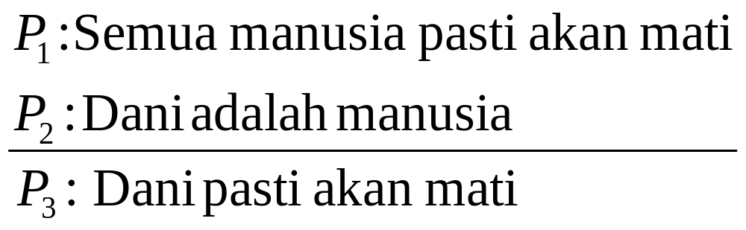
Notes:
Bedakan dengan proses inferensi pada logika pasti berikut ini. Jika semua manusia pasti akan mati dan Dani adalah manusia, maka proses inferensi akan menghasilkan kalimat ”Dani pasti akan mati.”

Slide 26


T adalah fungsi kebenaran yang memetakan P ke suatu nilai dalam interval [0, 1].
Notes:
Pemberian nilai kebenaran untuk P dituliskan seperti rumus ini, di mana T adalah fungsi kebenaran yang memetakan P ke suatu nilai dalam interval nol sampai satu.

Slide 27
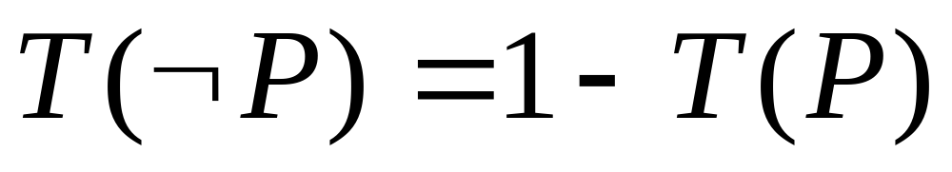
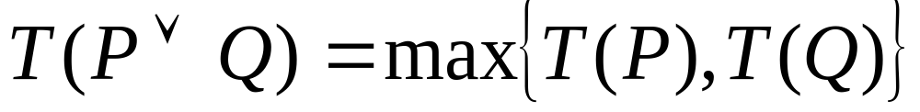
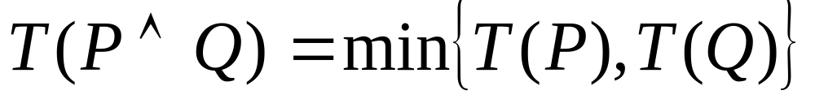
Logical Connectives
Negation :
Disjunction :
Conjunction :
Notes:
Selanjutnya, tiga buah logical connectives didefinisikan sebagai berikut. Nilai kebenaran negation P adalah satu dikurangi nilai kebenaran P tersebut. Nilai kebenaran untuk disjunction P or Q adalah nilai kebenaran yang paling maksimum di antara P dan Q. Nilai kebenaran untuk conjunction P and Q adalah nilai kebenaran yang paling minimum di antara P dan Q.

Slide 28
Terima Kasih
Notes:
Demikian pembahasan tentang “Fuzzy Inference”. Selanjutnya, kita akan membahas “Fuzzy-Based System”. Terima kasih.

Slide 29
CII-2M3 Pengantar Kecerdasan Buatan
Fuzzy-Based System
Suyanto
S1 Informatika – Fakultas Informatika
Notes:
Semangat pagi. Apa kabar, Anak Pintar? Semoga selalu sehat dan bersemangat. Jumpa lagi dengan saya, Suyanto, di mata kuliah Pengantar Kecerdasan Buatan. Kali ini, kita akan membahas “Fuzzy-Based System”.

Slide 30
Fuzzy-Based System
Variabel linguistik adalah suatu interval numerik dan mempunyai nilai-nilai linguistik, yang semantiknya didefinisikan oleh fungsi keanggotaannya.
Misalnya, Suhu adalah suatu variabel linguistik yang bisa didefinisikan pada interval [-10⁰C, 40⁰C].
Variabel tersebut bisa memiliki nilai-nilai linguistik seperti ’Dingin’, ’Hangat’, ’Panas’ yang semantiknya didefinisikan oleh fungsi-fungsi keanggotaan tertentu.
Notes:
Variabel linguistik adalah suatu interval numerik dan mempunyai nilai-nilai linguistik, yang semantiknya didefinisikan oleh fungsi keanggotaannya. Misalnya, Suhu adalah suatu variabel linguistik yang bisa didefinisikan pada interval [-100C, 400C]. Variabel tersebut bisa memiliki nilai-nilai linguistik seperti ’Dingin’, ’Hangat’, ’Panas’ yang semantiknya didefinisikan oleh fungsi-fungsi keanggotaan tertentu.

Slide 31
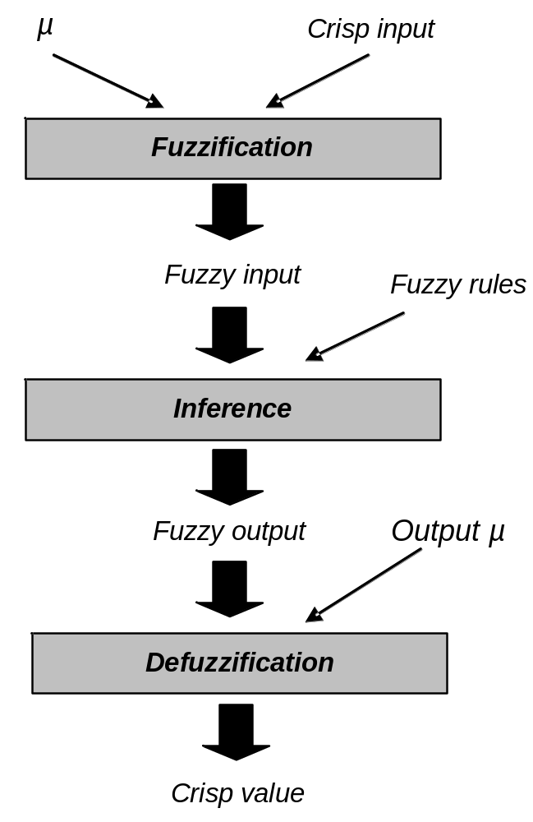
Notes:
Fuzzy-Based System terdiri dari tiga komponen, yaitu: Fuzzification, Inference, dan Defuzzification. Seperti pada gambar ini. Fuzzification mengubah masukan yang nilai kebenarannya bersifat pasti (crisp input) menjadi fuzzy input, yang berupa nilai linguistik, di mana semantiknya ditentukan berdasarkan fungsi keanggotaan tertentu.

Slide 32
Notes:
Inference melakukan penalaran menggunakan fuzzy input dan fuzzy rules yang telah ditentukan sehingga menghasilkan fuzzy output. Terdapat dua model inferensi yang bisa digunakan, yaitu: Model Mamdani dan Model Sugeno. Model Mamdani lebih intuitif mengikuti perasaan manusia sedangkan Model Sugeno lebih sesuai untuk sistem kontrol.

Slide 33
Notes:
Defuzzification mengubah fuzzy output menjadi crisp value berdasarkan fungsi keanggotaan yang telah ditentukan. Terdapat banyak metode defuzzification yang telah berhasil diaplikasikan untuk berbagai masalah. Salah satu yang paling populer adalah centroid method, yang disebut juga Center of Area atau Center of Gravity.

Slide 34
Terima Kasih
Notes:
Demikian pembahasan tentang “Fuzzy-Based System”. Selanjutnya, kita akan membahas “Studi Kasus: Pemberian Beasiswa”. Terima kasih.

Slide 35
CII-2M3 Pengantar Kecerdasan Buatan
Studi Kasus: Pemberian Beasiswa
Suyanto
S1 Informatika – Fakultas Informatika
Notes:
Semangat pagi. Apa kabar, Anak Pintar? Semoga selalu sehat dan bersemangat. Jumpa lagi dengan saya, Suyanto, di mata kuliah Pengantar Kecerdasan Buatan. Kali ini, kita akan membahas “Studi Kasus: Pemberian Beasiswa”.

Slide 36
Pemberian Beasiswa
Mahasiswa | IPK | Gaji Ortu (Rp/bulan)
A | 3,00 | 10 juta
B | 2,99 | 1 juta
Notes:
Misalkan terdapat dua mahasiswa A dan B. Mahasiswa A memiliki IPK = 3,00 dan Gaji Orangtua = 10 juta rupiah per bulan. Sedangkan mahasiswa B memiliki IPK = 2,99 dan Gaji Orangtua = 1 juta rupiah per bulan. Siapa yang lebih layak mendapatkan beasiswa? Secara perasaan, kita pasti lebih memilih mahasiswa B. Mengapa? Karena IPK-nya hanya beda tipis. Tetapi, gaji orangtua mahasiswa B jauh lebih rendah sehingga dia lebih layak mendapatkan beasiswa.

Slide 37

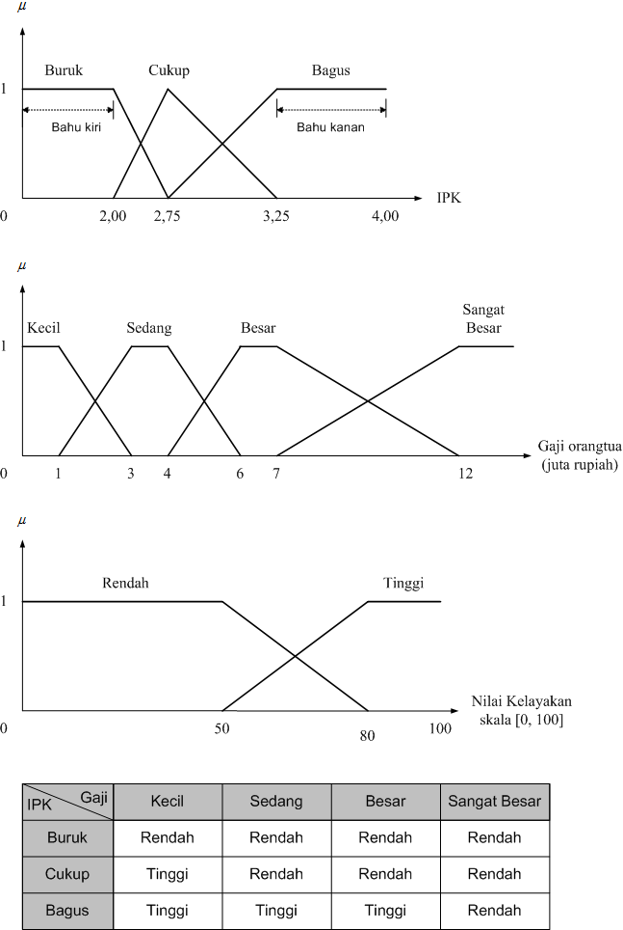
Notes:
Untuk menyelesaikan kasus tersebut, misalkan kita menggunakan Fuzzy-Based System dengan model Mamdani, yag perhitungannya lebih intuitif mengikuti perasaan manusia. Desain sistemnya digambarkan seperti ini. Pada sisi input, misalnya digunakan fungsi keanggotaan segitiga untuk IPK dan trapesium untuk Gaji Orangtua. Pada sisi output, digunakan fungsi keanggotaan trapesium untuk Nilai Kelayakan mendapatkan beasiswa. Terakhir, digunakan tabel berisi 15 aturan.

Slide 38

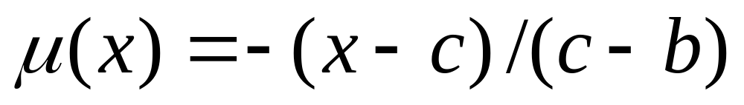
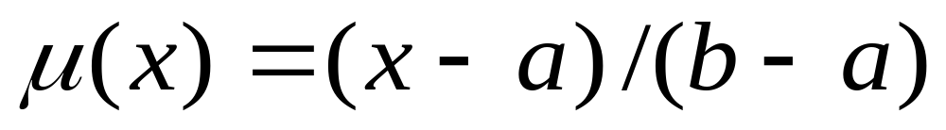
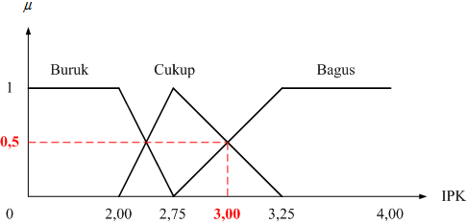
Notes:
Selanjutnya, mari kita melakukan komputasi dengan fuzzy-based system. Langkah pertama adalah fuzzification. Dengan fungsi keanggotaan segitiga, kita bisa melakukan konversi IPK mahasiswa A yang sebesar 3,00 menjadi dua nilai fuzzy, yaitu: ”Cukup dengan derajat kebenaran 0,5” dan ”Bagus dengan derajat kebenaran 0,5”.

Slide 39

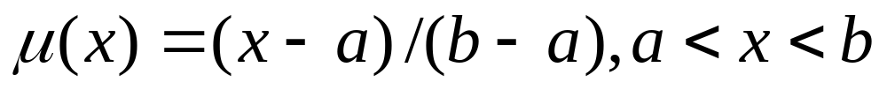
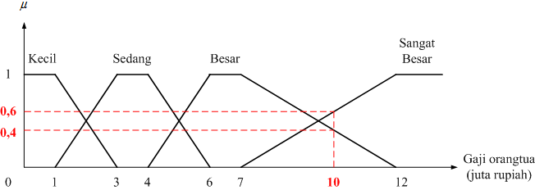
Notes:
Dengan fungsi keanggotaan trapesium, kita bisa melakukan konversi Gaji Orangtua mahasiswa A yang sebesar 10 juta rupiah menjadi dua nilai fuzzy, yaitu: ”Besar dengan derajat kebenaran 0,4” dan ”Sangat Besar dengan derajat kebenaran 0,6”.

Slide 40
Fuzzification untuk mahasiswa A
IPK = 3,00
Gaji Orangtua = 10 juta/bulan
IPK = Cukup (0,5)
IPK = Bagus (0,5)
Gaji Orangtua = Besar (0,4)
Gaji Orangtua = Sangat Besar (0,6)
Notes:
Jadi, kedua nilai IPK dan Gaji Orangtua mahasiswa A dikonversi menjadi empat nilai fuzzy, yaitu: Cukup (0,5), Bagus (0,5), Besar (0,4), dan Sangat Besar (0,6). Seperti pada gambar ini.

Slide 41
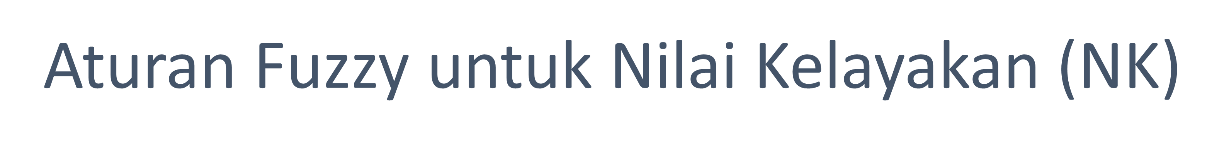
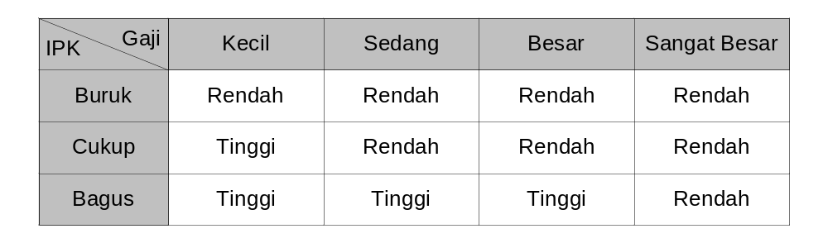
Notes:
Selanjutnya, misalkan kita mendefinisikan 15 aturan fuzzy, seperti pada tabel ini.

Slide 42
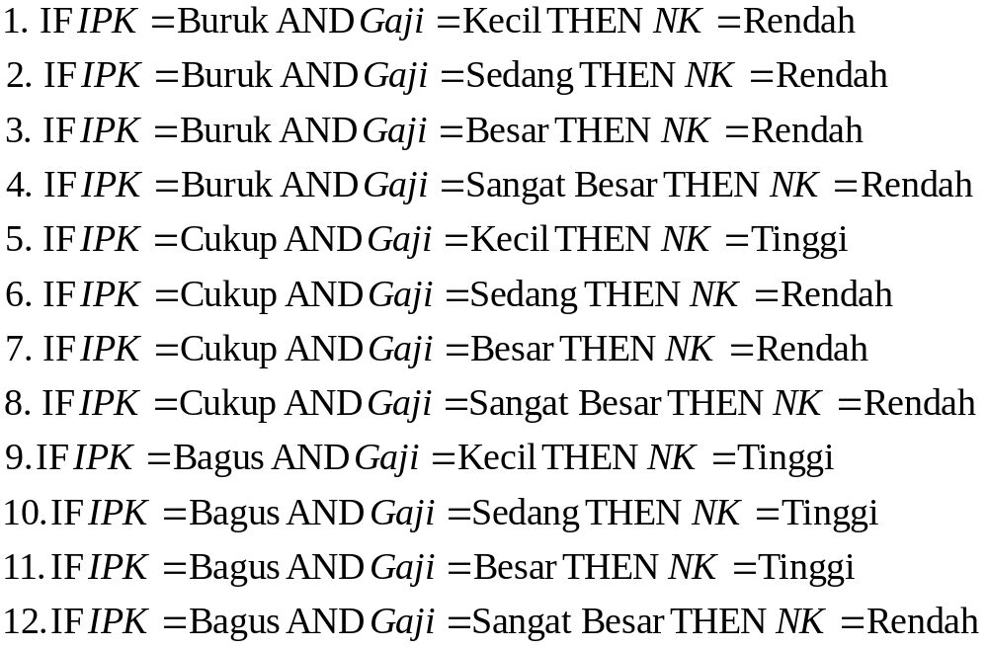
Notes:
Tabel tersebut bisa diterjemahkan menjadi 15 aturan seperti ini, di mana NK adalah Nilai Kelayakan.

Slide 43
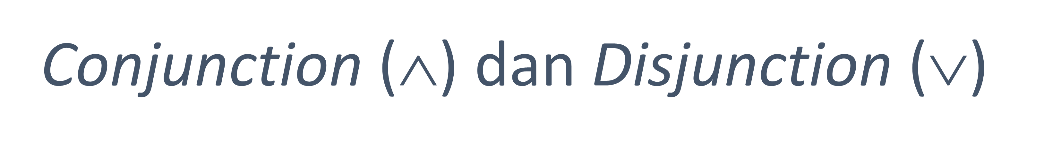
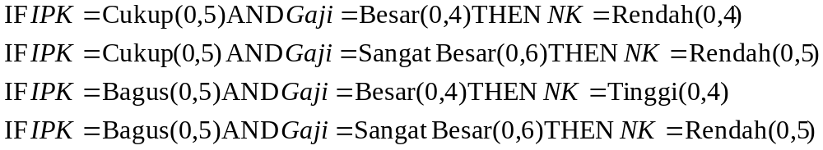
NK = Rendah (0,5)
NK = Tinggi (0,4)
Notes:
Dari empat nilai fuzzy mahasiswa A, kita mendapatkan empat aturan yang bisa diaplikasikan, yaitu sebagai berikut. Untuk aturan yang menggunakan koneksi AND, pilih nilai yang paling minimum. Sebagai contoh, pada aturan pertama, di antara dua nilai Cukup (2/5) dan Besar (0,4), dipilih yang paling minimum, yaitu 0,4. Jadi, hasil dari aturan pertama adalah NK = Rendah dengan derajat kebenaran 0,4.

Slide 44
NK = Rendah (0,5)
NK = Tinggi (0,4)
Notes:
Lakukan cara yang sama untuk aturan kedua hingga keempat. Dengan demikian, kita mendapatkan empat Nilai Kelayakan yang dihubungkan dengan koneksi OR, yaitu: Rendah (0,4) OR Rendah (0,5) OR Tinggi (0,4) OR Rendah (0,5). Karena keempat Nilai Kelayakan dihubungkan dengan koneksi OR, maka pilih nilai yang paling maksimum. Jadi, di antara tiga nilai: Rendah (0,4) OR Rendah (0,5) OR Rendah (0,5), dipilih Rendah (0,5). Selanjutnya, nilai Tinggi (0,4) langsung dipilih karena tidak ada bandingannya.

Slide 45
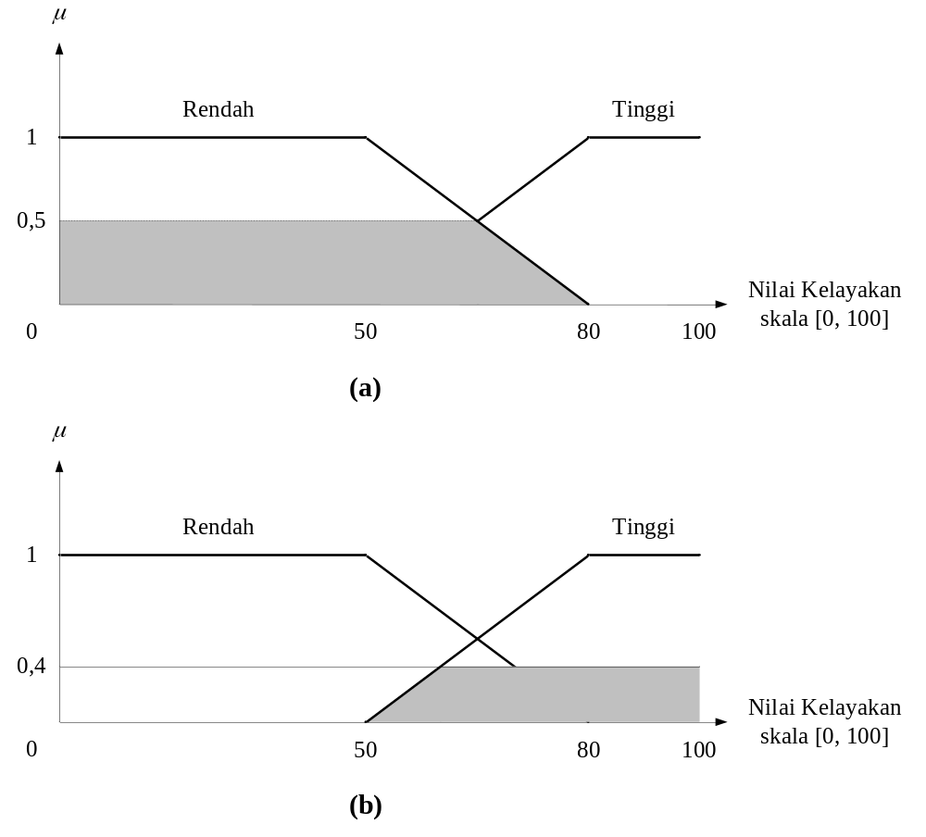
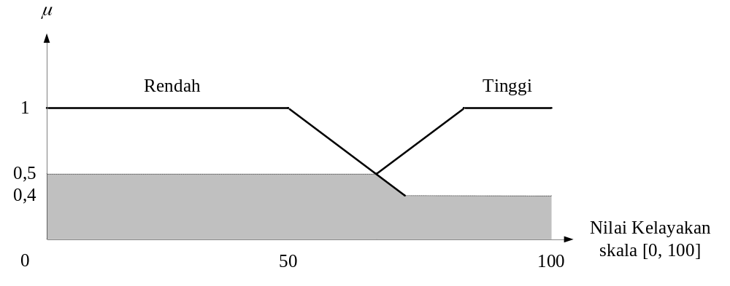
Notes:
Selanjutnya, proses composition atau penggabungan dua fuzzy set, Rendah (0,5) dan Tinggi(0,4), menghasilan satu fuzzy set tunggal, seperti pada gambar ini. Untuk proses defuzzyfication, misalnya kita menggunakan metode Center of Gravity.

Slide 46
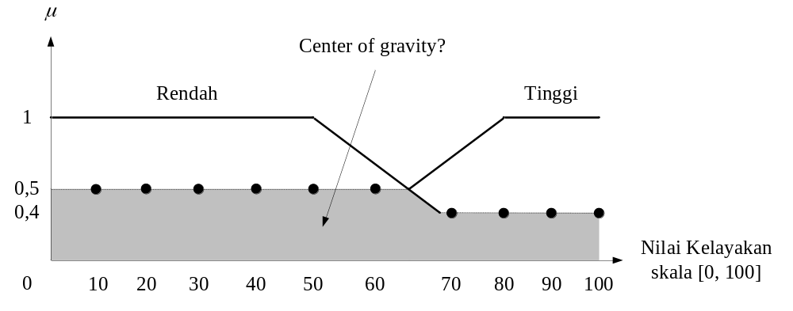
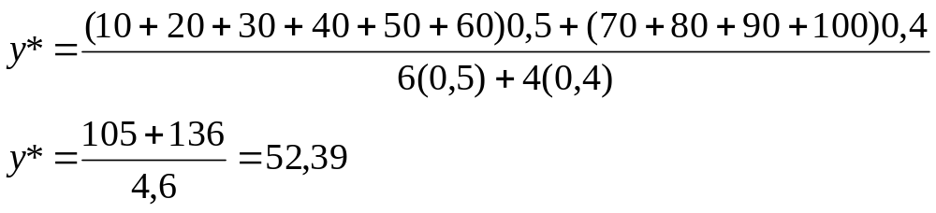
Notes:
Cara perhitungannya agak rumit. Misalnya, kita pilih 10 titik sembarang. Kemudian, kita lakukan penjumlahan dari semua perkalian Nilai Kelayakan dengan derajat kebenaran lalu dibagi total derajat kebenaran. Hasilnya adalah Nilai Kelayakan = 52,39.

Slide 47
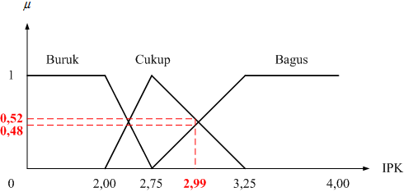
IPK mahasiswa B
Notes:
Lakukan cara yang sama untuk mahasiswa B. Dengan fungsi keanggotaan segitiga, kita bisa melakukan konversi IPK mahasiswa B yang sebesar 2,99 menjadi dua nilai fuzzy, yaitu: ”Cukup dengan derajat kebenaran 0,52” dan ”Bagus dengan derajat kebenaran 0,48”.

Slide 48

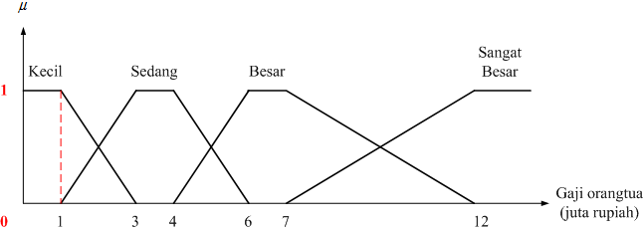
Notes:
Dengan fungsi keanggotaan trapesium, kita bisa melakukan konversi Gaji Orangtua mahasiswa B yang sebesar 1 juta rupiah menjadi dua nilai fuzzy, yaitu: ”Kecil dengan derajat kebenaran 1” dan ”Sedang dengan derajat kebenaran 0”.

Slide 49

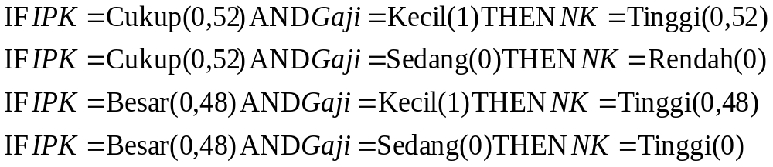
NK = Rendah (0)
NK = Tinggi (0,52)
Notes:
Dari empat nilai fuzzy mahasiswa B, kita mendapatkan empat aturan yang bisa diaplikasikan, yaitu sebagai berikut. Untuk aturan yang menggunakan koneksi AND, pilih nilai yang paling minimum. Sebagai contoh, pada aturan pertama, di antara dua nilai Cukup (0,52) dan Kecil (1), dipilih yang paling minimum, yaitu 0,52. Jadi, hasil dari aturan pertama adalah NK = Tinggi dengan derajat kebenaran 0,52.

Slide 50
NK = Rendah (0)
NK = Tinggi (0,52)
Notes:
Lakukan cara yang sama untuk aturan kedua hingga keempat. Dengan demikian, kita mendapatkan empat Nilai Kelayakan yang dihubungkan dengan koneksi OR, yaitu: Tinggi (0,52) OR Rendah (0) OR Tinggi (0,48) OR Rendah (0). Karena keempat Nilai Kelayakan dihubungkan dengan koneksi OR, maka pilih nilai yang paling maksimum. Jadi, di antara tiga nilai: Rendah (0) OR Rendah (0), dipilih Rendah (0). Selanjutnya, nilai Tinggi (0,52) OR Tinggi (0,48), dipilih Tinggi (0,52).

Slide 51
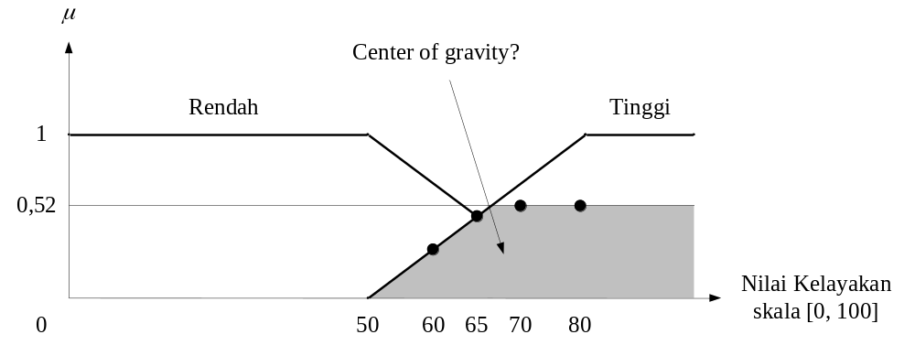
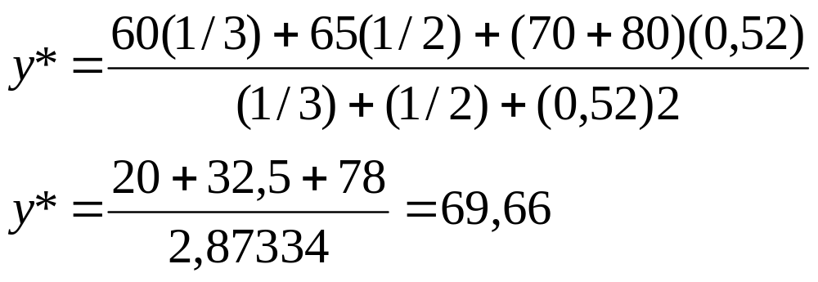
Notes:
Selanjutnya, proses composition dan defuzzyfication menghasilkan Nilai Kelayakan = 69,66.

Slide 52
Keputusan Model Mamdani
Nilai Kelayakan mahasiswa A = 52,39
Nilai Kelayakan mahasiswa B = 69,66
Jadi, mahasiswa B lebih layak mendapatkan beasiswa
Notes:
Dengan demikian, kita sudah mendapatkan Nilai Kelayakan untuk kedua mahasiswa. Nilai Kelayakan mahasiswa A sebesar 52,39. Sedangkan Nilai Kelayakan mahasiswa B sebesar 69,66. Jadi, mahasiswa B lebih layak mendapatkan beasiswa. Hasil ini sama persis dengan perasaan kita, bukan?

Slide 53
Terima Kasih
Notes:
Demikian pembahasan tentang “Studi Kasus: Pemberian Beasiswa”. Selanjutnya, kita akan membahas “Studi Kasus: Sistem Penyiraman Air”. Terima kasih.

Slide 54
CII-2M3 Pengantar Kecerdasan Buatan
Studi Kasus: Sistem Penyiraman Air
Suyanto
S1 Informatika – Fakultas Informatika
Notes:
Semangat pagi. Apa kabar, Anak Pintar? Semoga selalu sehat dan bersemangat. Jumpa lagi dengan saya, Suyanto, di mata kuliah Pengantar Kecerdasan Buatan. Kali ini, kita akan membahas “Studi Kasus: Sistem Penyiraman Air”.

Slide 55
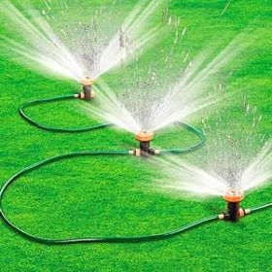
Sistem Penyiram Air meggunakan sensor suhu dan kelembaban tanah.
Suhu = 37ºC
Kelembaban = 12%
Berapa lama durasi penyiraman air?
Notes:
Fuzzy logic banyak digunakan untuk membangun sistem kontrol. Salah satunya adalah sistem penyiram air atau sprinkler control system, yang digunakan di taman atau kebun Misalnya, nilai crisp yang diterima oleh sensor suhu adalah 37 derajat Celcius dan nilai crisp yang diterima sensor kelembaban adalah 12 persen. Berapa lama durasi penyiraman air yang harus dilakukan?

Slide 56

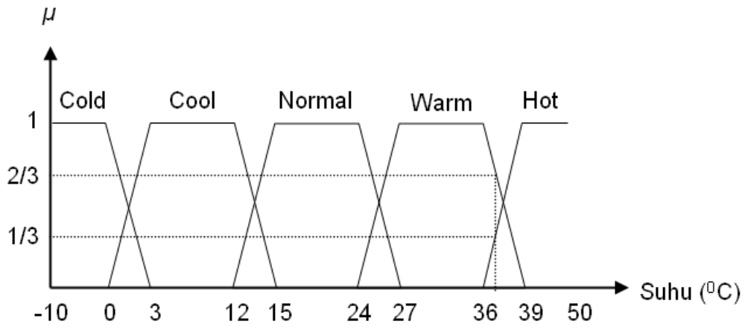
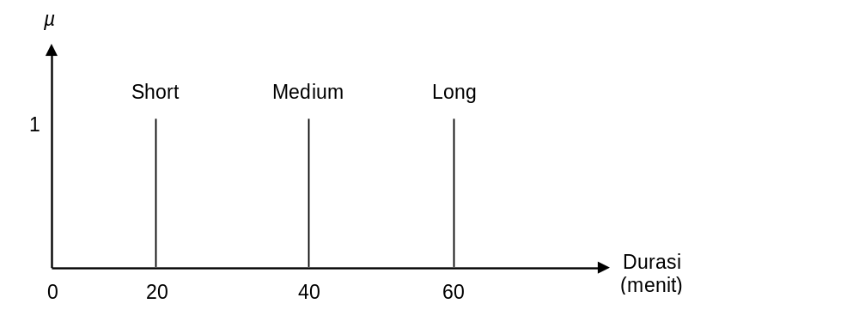
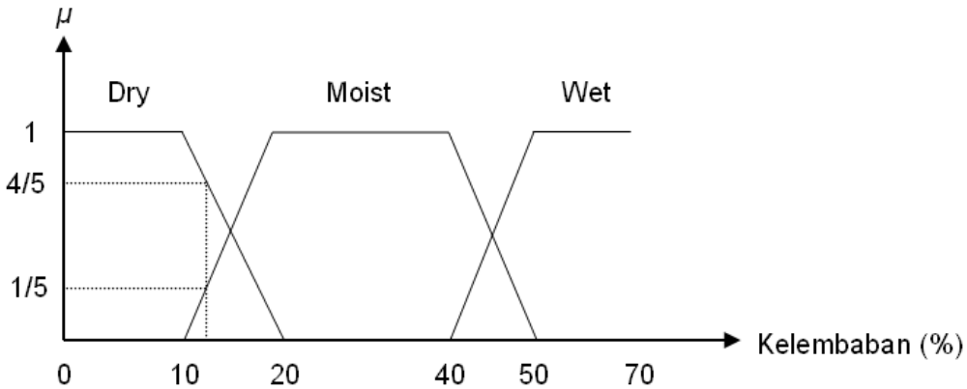
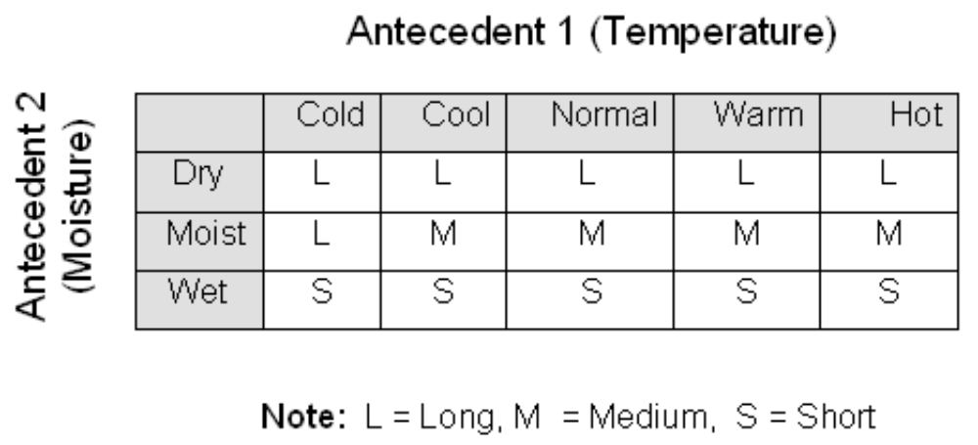
Notes:
Misalnya, Fuzzy-Based System didesain menggunakan Model Sugeno. Proses perhitungannya sangat cepat sehingga cocok untuk sistem kontrol.

Slide 57
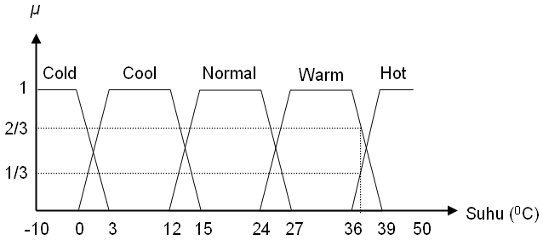
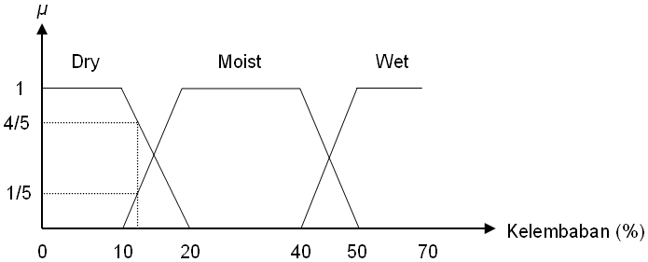
Fuzzification
Kedua sensor mendapatkan:
Suhu = 37ºC
Kelembaban = 12%
Proses fuzzification terhadap kedua nilai crisp tersebut menghasilkan:
Warm = -(37-39)/(39-36) = 2/3
Hot = (37-36)/(39-36) = 1/3
Dry = -(12-20)/(20-10) = 4/5
Moist = (12-10)/(20-10) = 1/5
Notes:
Misalnya, sensor mendapatkan: Suhu = 37 derajat Celcius dan Kelembaban = 12%. Proses fuzzification terhadap kedua nilai crisp tersebut menghasilkan empat nilai fuzzy, yaitu: Warm (2/3), Hot (1/3), Dry = (4/5), dan Moist = (1/5).

Slide 58
Inference: Sugeno Model
IF Suhu is Warm (2/3) AND Kelembaban is Dry (4/5) THEN Durasi is Long (2/3)
IF Suhu is Warm (2/3) AND Kelembaban is Moist (1/5) THEN Durasi is Medium (1/5)
IF Suhu is Hot (1/3) AND Kelembaban is Dry (4/5) THEN Durasi is Long (1/3)
IF Suhu is Hot (1/3) AND Kelembaban is Moist (1/5) THEN Durasi is Medium (1/5)
Notes:
Dari keempat nilai fuzzy tersebut, kita mendapatkan empat aturan yang bisa diaplikasikan, yaitu sebagai berikut. Empat aturan ini adalah kombinasi Suhu dan Kelembaban. Untuk aturan yang menggunakan koneksi AND, pilih nilai yang paling minimum. Sebagai contoh, pada aturan pertama, di antara dua nilai Warm (2/3) dan Dry (4/5) dipilih yang paling minimum, yaitu 2/3. Jadi, hasil dari aturan pertama adalah Durasi adalah Long dengan derajat kebenaran 2/3.

Slide 59
Inference: Sugeno Model
IF Suhu is Warm (2/3) AND Kelembaban is Dry (4/5) THEN Durasi is Long (2/3)
IF Suhu is Warm (2/3) AND Kelembaban is Moist (1/5) THEN Durasi is Medium (1/5)
IF Suhu is Hot (1/3) AND Kelembaban is Dry (4/5) THEN Durasi is Long (1/3)
IF Suhu is Hot (1/3) AND Kelembaban is Moist (1/5) THEN Durasi is Medium (1/5)
Notes:
Lakukan cara yang sama untuk aturan kedua hingga keempat. Dengan demikian, kita mendapatkan empat nilai durasi yang dihubungkan dengan koneksi OR, yaitu: Long (2/3) OR Medium (1/5) OR Long (1/3) OR Medium (1/5). Karena keempat nilai durasi dihubungkan dengan koneksi OR, pilih nilai yang paling maksimum. Jadi, di antara dua nilai durasi Long (2/3) OR Long (1/3), dipilih nilai yang paling maksimum, yaitu Long (2/3). Kemudian, di antara dua nilai durasi Medium (1/5) OR Medium (1/5), dipilih Medium (1/5).

Slide 60

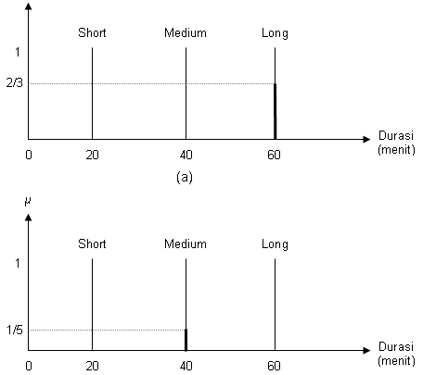
Notes:
Jadi, proses inferensi menghasilkan dua nilai durasi, yaitu: Long (2/3) dan Medium (1/5), seperti pada gambar ini.

Slide 61

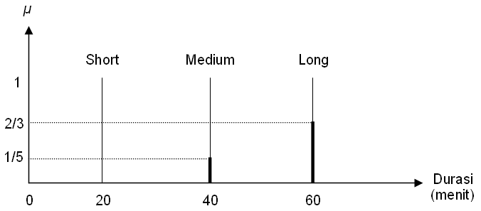

Notes:
Selanjutnya, proses composition atau penggabungan dua fuzzy set, Medium (1/5) dan Long (2/3), menghasilan satu fuzzy set tunggal, seperti pada gambar ini. Untuk proses defuzzyfication, misalnya kita menggunakan metode Weighted Average, yang sederhana dan cepat. Perhitungan rata-rata berbobot menghasilkan durasi penyiraman air = 55,38 menit.

Slide 62
Terima Kasih
Notes:
Demikian pembahasan tentang “Studi Kasus: Sistem Penyiraman Air”. Selanjutnya, kita akan membahas “Mendesain Fuzzy-Based System”. Terima kasih.

Slide 63
CII-2M3 Pengantar Kecerdasan Buatan
Mendesain Fuzzy-Based System
Suyanto
S1 Informatika – Fakultas Informatika
Notes:
Semangat pagi. Apa kabar, Anak Pintar? Semoga selalu sehat dan bersemangat. Jumpa lagi dengan saya, Suyanto, di mata kuliah Pengantar Kecerdasan Buatan. Kali ini, kita akan membahas “Mendesain Fuzzy-Based System”.

Slide 64
Sistem Penyiraman Air
Model Mamdani atau Sugeno?
Jumlah Nilai Linguistik untuk setiap variabel?
Bentuk fungsi keanggotaan?
Batas-batas Nilai Linguistik?
Fuzzy Rule yang tepat?
Notes:
Banyak hal yang harus dipikirkan dalam mendesain Fuzzy-Based System. Namun, kita bisa merangkumnya ke dalam lima pertanyaan. Pertama, sebaiknya menggunakan model Mamdani atau Sugeno? Model Mamdani lebih sesuai untuk masalah yang intuitif, seperti kasus pemberian beasiswa. Sedangkan Sugeno lebih cocok untuk masalah kontrol, seperti sistem penyiraman air.

Slide 65
Sistem Penyiraman Air
Model Mamdani atau Sugeno?
Jumlah Nilai Linguistik untuk setiap variabel?
Notes:
Kedua, berapa jumlah Nilai Linguistik untuk setiap variabel? Pada sistem penyiraman air, terdapat tiga variabel linguistik: Suhu Udara, Kelembaban Tanah, dan Durasi Penyiraman. Untuk Suhu Udara, digunakan lima nilai linguistik, yaitu: Cold, Cool, Normal, Warm, dan Hot. Hal ini untuk mengakomodasi suhu di kutub utara. Kalau hanya untuk daerah tropis, mungkin kita hanya memerlukan tiga nilai linguistik, yaitu: Normal, Warm, dan Hot.

Slide 66
Sistem Penyiraman Air
Model Mamdani atau Sugeno?
Jumlah Nilai Linguistik untuk setiap variabel?
Bentuk fungsi keanggotaan?
Notes:
Ketiga, bentuk Fungsi Keanggotaan apa yang paling tepat? Pada sistem penyiraman air, kita menggunakan fungsi trapesium untuk Suhu Udara. Mengapa bukan Segitiga atau Gauss? Jawabnya sederhana. Trapesium memiliki bentuk datar di bagian tengah. Artinya, pada nilai tertentu, sejumlah suhu dianggap sama oleh tanaman. Misalnya, suhu 15 sampai 24 derajat Celsius dianggap Normal dengan derajat kebenaran satu.

Slide 67
Sistem Penyiraman Air
Model Mamdani atau Sugeno?
Jumlah Nilai Linguistik untuk setiap variabel?
Bentuk fungsi keanggotaan?
Batas-batas Nilai Linguistik?
Notes:
Keempat, di mana batas-batas Nilai Linguistik yang paling optimum? Pada variabel IPK dalam kasus Pemberian Beasiswa, kita menggunakan fungsi keanggotaan berbentuk Segitiga, di mana kedua kakinya tidak sama untuk nilai linguistik “Cukup”. Mengapa terdapat perbedaan kemiringan di sebelah kiri dan kanan? Hal ini karena IPK dianggap benar-benar Cukup ketika tepat bernilai 2,75, sedangkan dianggap Buruk ketika bernilai 0 sampai 2,00 dan dianggap Bagus ketika bernilai 3,25 hingga 4,00. Jadi, batas-batas nilai di sebelah kiri dan kanannya memang berbeda. Batas-batas ini bisa diperoleh dari nilai riil di dunia nyata atau bisa juga didesain sesuai dengan intuisi maupun pertimbangan teknis.

Slide 68
Sistem Penyiraman Air
Model Mamdani atau Sugeno?
Jumlah Nilai Linguistik untuk setiap variabel?
Bentuk fungsi keanggotaan?
Batas-batas Nilai Linguistik?
Fuzzy Rule yang tepat?
Notes:
Kelima, bagaimana cara mendefinisikan fuzzy rule yang tepat? Pada kasus Pemberian Beasiswa, kita mendefinisikan 15 aturan fuzzy, seperti tabel ini. Nilai Rendah dan Tinggi bisa kita tentukan dengan mudah. Intuisi kita selalu mengatakan: ‘Mahasiswa yang paling layak mendapatkan beasiswa adalah mereka yang memiliki IPK Bagus tetapi Gaji Orangtuanya Rendah’. Dengan demkian, kita memberikan Nilai Kelayakan = Tinggi untuk kasus tersebut. Sebaliknya, ‘Mahasiswa yang paling tidak layak mendapatkan beasiswa adalah yang memiliki IPK Rendah tetapi Gaji Orangtuanya Tinggi’. Dengan demkian, kita bisa memberikan Nilai Kelayakan = Rendah untuk kasus tersebut.

Slide 69
Sistem Penyiraman Air
Model Mamdani atau Sugeno?
Jumlah Nilai Linguistik untuk setiap variabel?
Bentuk fungsi keanggotaan?
Batas-batas Nilai Linguistik?
Fuzzy Rule yang tepat?
Notes:
Pada sebagian masalah, di mana terdapat seorang ahli yang sangat memahami tingkah laku variabel-variabel linguistik dan aturan yang ada, maka pendefinisian fungsi keanggotaan dan aturan fuzzy bisa dilakukan dengan mudah dan cepat. Tetapi, ketika tidak ada seorang ahli, maka pendefinisian fungsi keanggotaan dan aturan fuzzy memerlukan usaha keras dan waktu yang lama. Jika fungsi keanggotaan dan aturan fuzzy yang kita definisikan tidak tepat, maka performansinya tidak akan optimal.

Slide 70
Terima Kasih
Notes:
Demikian pembahasan tentang “Mendesain Fuzzy-Based System”. Selanjutnya, kita akan membahas “Learning”. Terima kasih.

